Slide 1

Java Script
3-е занятие

Slide 2

Типы данных JS
ранее мы рассматривали 6 основных типов данных. Из них 5 - примитивные (какие именно?) , а 6-й тип не относится к примитивными и является объектным. К объектному типу данных относятся объект, функция и массив.
it-courses.by

Slide 3
Обьекты
Объекты в JavaScript сочетают в себе два важных функционала. Первый – это ассоциативный массив: структура, пригодная для хранения любых данных.
Ассоциативный массив – структура данных, в которой можно хранить любые данные в формате ключ-значение. Её можно легко представить как шкаф с подписанными ящиками. Все данные хранятся в ящичках. По имени можно легко найти ящик и взять то значение, которое в нём лежит.

Slide 4
Пример:
var person = { name: "Катя" };
перед нами объект со свойством name, значение которого - Катя. Мы легко можем добавлять новые свойства и удалять существующие.

Slide 5
Объекты в JS
Второй функционал объектов в JS – языковые возможности для объектно-ориентированного программирования. О них чуть позже.

Slide 6
Массивы
Массив – разновидность объекта, которая предназначена для хранения пронумерованных значений и предлагает дополнительные методы для удобного манипулирования такой коллекцией. Они обычно используются для хранения упорядоченных коллекций данных, например – списка товаров на странице, студентов в группе и т.п.
var fruits = ["Яблоко", "Апельсин", "Слива"];

Slide 7
Функции
Зачастую нам надо повторять одно и то же действие во многих частях программы. Например, красиво вывести сообщение необходимо при приветствии посетителя, при выходе посетителя с сайта, ещё где-нибудь. Чтобы не повторять один и тот же код во многих местах, придуманы функции. Функции являются основными «строительными блоками» программы.
function showMessage() { alert( 'Привет!' ); }

Slide 8
Методы
Все значения в JavaScript, за исключением null и undefined, содержат набор вспомогательных функций и значений, доступных «через точку». Такие функции называют «методами», а значения – «свойствами».
var hello = "Привет!"; alert( hello.toUpperCase() );

Slide 9
Взаимодействие с пользователем: alert, prompt, confirm
alert, prompt и confirm - базовые операции, которые позволяют работать с данными, полученными от пользователя.
С alert мы уже познакомились. При помощи этой операции мы можем выводить для пользователя своеобразное окошко-уведомление.
Синтаксис:
alert();
it-courses.by

Slide 10
Задание:
создайте переменную name, значением которой будет ваше имя, и выведите ваше имя через переменную и alert.

Slide 11
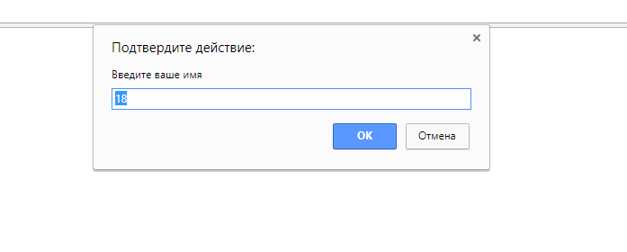
Prompt

Slide 12
Prompt
Функция prompt принимает два аргумента:
var result = prompt(title, default);
Она выводит модальное окно с заголовком title, полем для ввода текста, заполненным строкой по умолчанию default и кнопками OK/CANCEL. Пользователь должен либо что-то ввести и нажать OK, либо отменить ввод кликом на CANCEL или нажатием Esc на клавиатуре.
it-courses.by

Slide 13
Использование prompt
var years = prompt('Сколько вам лет?', 100); alert('Вам ' + years + ' лет!')
it-courses.by

Slide 14
Отмена
Если пользователь нажал “отмена”, в значение переменной записывается специальное значение null. (null - это просто специальное значение, которое имеет смысл «ничего» или «значение неизвестно».)

Slide 15
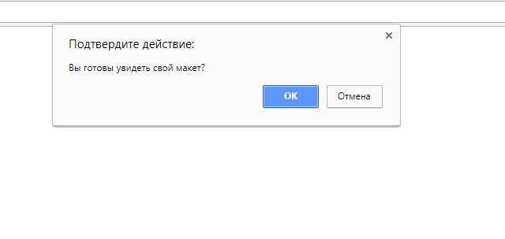
Confirm

Slide 16
confirm
Синтаксис: result = confirm(question); confirm выводит окно с вопросом question с двумя кнопками: OK и CANCEL. Результатом будет true при нажатии OK и false – при CANCEL(Esc). Например: var isAdmin = confirm("Вы - администратор?"); alert( isAdmin );
it-courses.by

Slide 17
Задание 1
создайте страницу, в которой у пользователя запрашивается фамилия, а после выводится окно:
Ваша фамилия: фамилия.
it-courses.by

Slide 18
Условные операторы
иногда в зависимости от ситуации нам нужно выполнить то или иное действие в зависимости от действия пользователя например. В таких случаях мы используем условные операторы. Например, мы просим пользователя указать его возраст, и, если возраст больше 18, отображаем страницу, если нет, то нет.

Slide 19
Оператор if
Оператор if («если») получает условие. Он вычисляет его, и если результат – true, то выполняет команду. if (age > 18) { alert( 'Загружаем страницу’' ); }
К оператору if существует доп. блок else, действия внутри которого будут выполняться если условие в if будет false. Так же существует блок else if , который проверяет несколько условий.
it-courses.by

Slide 20
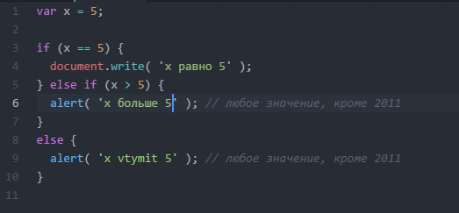
Пример:
it-courses.by

Slide 21
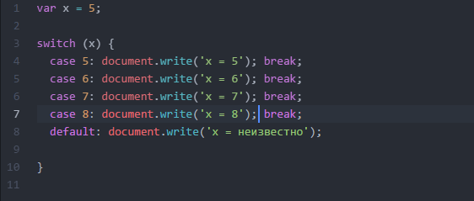
Оператор switch case
Конструкция switch заменяет собой сразу несколько if. Она представляет собой более наглядный способ сравнить выражение сразу с несколькими вариантами.
it-courses.by

Slide 22
Переменная x проверяется на строгое равенство первому значению, затем второму и так далее. Если соответствие установлено – switch начинает выполняться от соответствующей директивы case и далее, до ближайшего break (или до конца switch). Если ни один case не совпал – выполняется (если есть) вариант default. При этом case называют вариантами switch.
Если break нет, то выполнение пойдёт ниже по следующим case, при этом остальные проверки игнорируются.

Slide 23
case
В case могут быть любые выражения, в том числе включающие в себя переменные и функции.
var a = 1; var b = 0; switch (a) { case b + 1: alert( 1 ); break; default: alert('нет-нет, выполнится вариант выше') }

Slide 24
обьединяем значения
Несколько значений case можно группировать.
В примере ниже case 3 и case 5 выполняют один и тот же код:
var a = 2+2; switch (a) { case 3:
case 5: alert('Неверно!'); alert('Немного ошиблись, бывает.'); break; default: alert('Странный результат, очень странный'); }

Slide 25
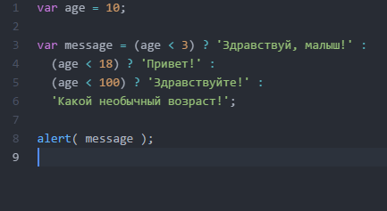
Оператор ?
it-courses.by

Slide 26
Задание 2
Спросите у пользователя сколько ему лет. Если он ввёл возраст меньше 18, то выведите “Ваш возраст слишком маленький”, если ввёл от 18 до 50, выведите “отличный возраст”, если больше 50, то выведите “вау”.
it-courses.by

Slide 27
Задание 3
Напишите код, который будет спрашивать логин .
Если посетитель вводит «Админ», то спрашивать пароль, если нажал отмена (escape) – выводить «Вход отменён», если вводит что-то другое – «Я вас не знаю». Пароль проверять так. Если введён пароль «Правильный пароль», то выводить «Добро пожаловать!», иначе – «Пароль неверен», при отмене – «Вход отменён».
it-courses.by

Slide 28
Задание 4
Перепишите if с использованием оператора '?': if (a + b < 4) { result = 'Мало'; } else { result = 'Много'; }
it-courses.by

Slide 29
Задание 5
Перепишите if..else с использованием нескольких операторов '?'. Для читаемости – оформляйте код в несколько строк. var message; if (login == 'Вася') { message = 'Привет'; } else if (login == 'Директор') { message = 'Здравствуйте'; } else if (login == '') { message = 'Нет логина'; } else { message = ''; }
it-courses.by

Slide 30
Логические операторы
Для операций над логическими значениями в JavaScript есть || (ИЛИ), && (И) и ! (НЕ).

Slide 31
|| (ИЛИ)
Логическое ИЛИ в классическом программировании работает следующим образом: "если хотя бы один из аргументов true, то возвращает true, иначе – false". В JavaScript, как мы увидим далее, это не совсем так, но для начала рассмотрим только логические значения. Если значение не логического типа – то оно к нему приводится в целях вычислений. Например, число 1 будет воспринято как true, а 0 – как false:
if (1 || 0) { // сработает как if( true || false ) alert( 'верно' ); }

Slide 32
Использование
Обычно оператор ИЛИ используется в if, чтобы проверить, выполняется ли хотя бы одно из условий, например
var age = 9; if (age < 6 || age > 3) { alert( 'Добро пожаловать в детский сад!' ); }

Slide 33
Важно!
оператор || проверяет слева направо все значения до первого true. После того, как значение true найдено, остальные условия игнорируются.

Slide 34
&& (И)
Оператор И пишется как два амперсанда &&: result = a && b;
И возвращает true, если оба аргумента истинны, а иначе – false:
var age = 9; if (age < 6 && age > 3) { alert( 'Добро пожаловать в детский сад!' ); }

Slide 35
Несколько значений
Можно передать и несколько значений подряд, при этом возвратится первое «ложное» (на котором остановились вычисления), а если его нет – то последнее: alert( 1 && 2 && null && 3 ); // null alert( 1 && 2 && 3 ); // 3

Slide 36
! (НЕ)
Оператор НЕ – самый простой. Он получает один аргумент. Синтаксис: var result = !value; Действия !: Сначала приводит аргумент к логическому типу true/false. Затем возвращает противоположное значение.
alert( !true ); // false alert( !0 ); // true

Slide 37
Задание 6
Что выведет код ниже? alert( undefined || 15 || null || 25);

Slide 38
Задание 7
Напишите условие if для проверки соответствия возраста пользователя промежутку от 16 до 100. Свой возраст пользователь должен вводить сам, после чего видеть результат в модальном окне.

